Slide 1
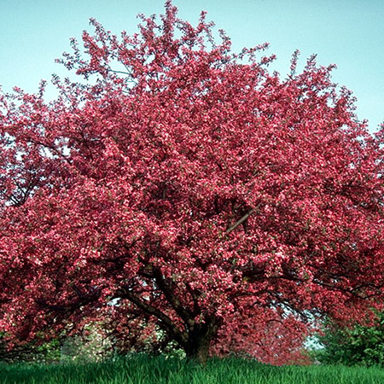
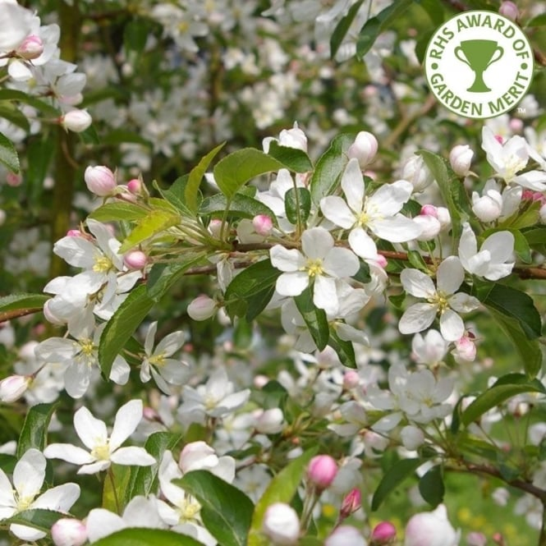
11-мавзу. РАЪНОГУЛДОШЛАР ВА ЖУМРУТДОШЛАР ОИЛАСИ

Slide 2
Режа
1. РАЪНОГУЛДОШЛАР (ROSACEAE) ОИЛАСИ. ОЛМА (MALUS) ВА НОК (PYRUS) ТУРКУМЛАРИ
2. БОДОМ (AMYGDALUS) ТУРКУМИ
3. ОЛХЎРИ (PRUNUS) ТУРКУМИ
4. НАЪМАТАК (ROSA)ТУРКУМИ
5. ОЛЧА (CERASUS) ВА ЎРИК (ARMENIACA) ТУРКУМЛАРИ
6. ЖУМРУТДОШЛАР ОИЛАСИ.

Slide 3
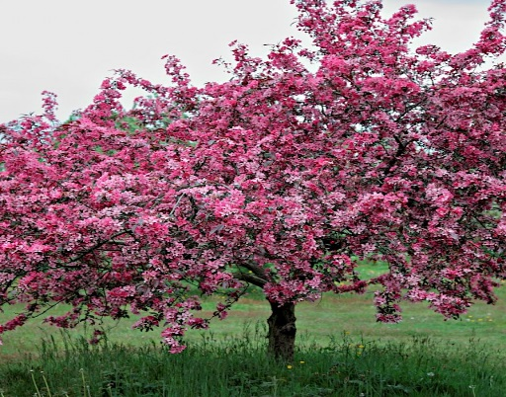
Раъногулдошлар (ROSACEAE) оиласи
Бу оила таркибида дарахт, бута ва ўт ўсимликлар бор. Барглари оддий ва мураккаб тузилган, ён баргчали бўлиб, навбат билан жойлашади. Гуллари тўғри беш аъзоли икки жинсли бўлиб, ҳашоротлар воситасида чангланади. Баъзан чангланмасдан ҳам мева ҳосил қилади, лекин уруғи бўлмайди. Меваси ширали ёки қуруқ бўлиб, уларни турли: баргак, данак, ёнғоқ, мураккаб мева, сохта мева, резавор мева ва бошқа типларга ажратиш мумкин.
ОЛМА (MALUS) ТУРКУМИ
Олма туркумида 60 дан ортиқ тур бўлиб, улар мўътадил иқлимли зоналарда ўсади. МДҲ флорасида 15 тури учрайди. Кўп тури ёввойи ҳолда ўсади. Ёввойи ҳолда ўсадиган ўрмон олмаси, майда мевали олма, қизил олма турлари айниқса диққатга сазовор. Марказий Осиё тоғ ўрмонлари ёввойи олманинг бой генофондига эга бўлиб, уларни ўрганиш илмий аҳамиятга эгадир.

Slide 4
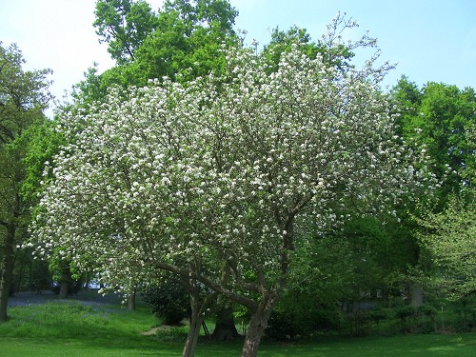
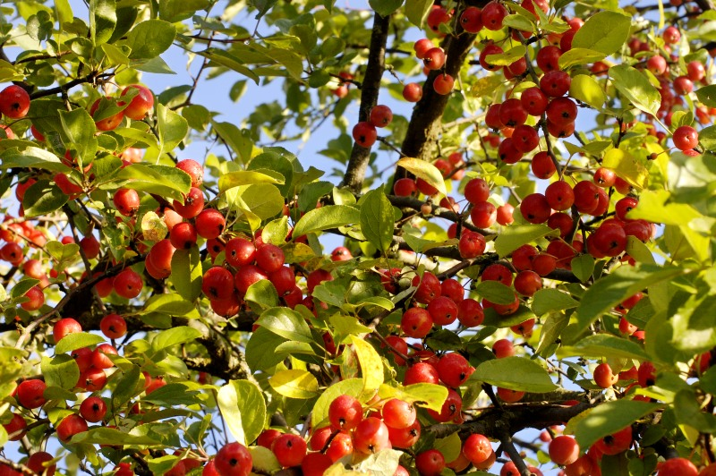
Ўрмон олмаси (Malus silvestris Mill.) бўйи 8-10 м ли, сершох дарахт. Танасининг пўстлоғи яшил жигар ранг ёки қизил–жигар ранг бўлиб, шохлари қўнғир-кулранг, новдаси туксиз, оч яшил ёки тўқ жигар ранг бўлиб, калта новдалари тиканга айланган. Барг куртаклари учбурчак шаклда, тукли, ўрама тангачали. Барглари кенг тухумсимон ёки овал шаклда, туксиз чети тишчали, узун бандли, ёш барглари жингалак тукли. Гуллари калта новдалар учида жойлашади, оч пушти рангда. Косачабарглари учбурчак шаклда, учи ўткир, сиртқи томони туксиз, ички томони тукли. Мева банди йўғон, туксиз ёки тукли, бўйи 1-1,5 см. Меваси 1-2 тадан бўлиб жойлашади, шарсимон ёки юмалоқ, тухумсимон, яшил-сариқ ёки пушти, эти сарғиш, нордон ёки аччиқ-чучук. Уруғининг узунлиги 4-7 мм, эни 2 мм.

Slide 5
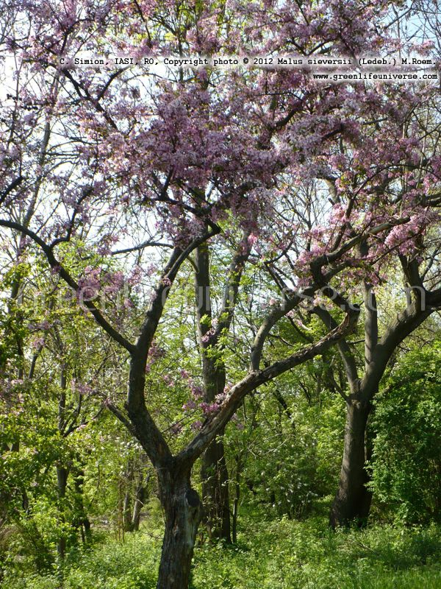
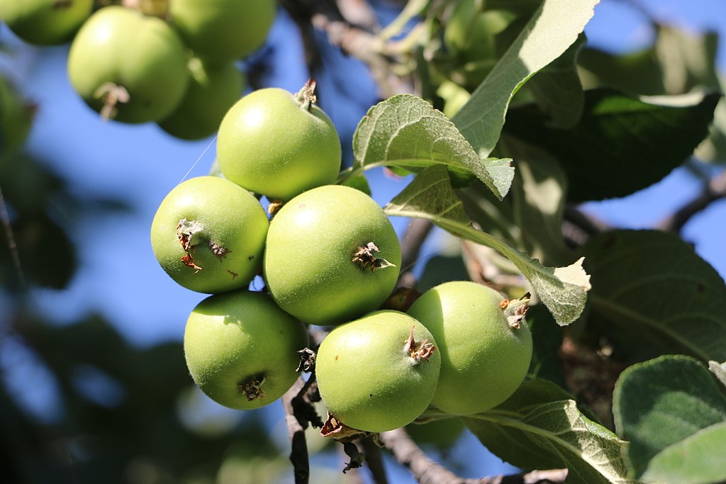
Сиверс олмаси (Malus Siversii (Ledeb)Roem.) бўйи 10-12 метрга этадиган, ёйиқ шох-шаббали, тикансиз дарахт. Новдалари тукли, баргларининг орқа томони ва гул қисмлари кул ранг тукли, уруғидан ва илдиз бачкиларидан кўпаяди. Барглари йирик,(8-12см) кенг эллиптик,чеккалари тишчали.Гуллари йирик,тўпгул шаклида. Мевалари битта-битта жойлашган, майда ёки ўртача катталикда 2-5см диаметрда шарсимон,сариқ-яшил,баъзан қизғиш.

Slide 6
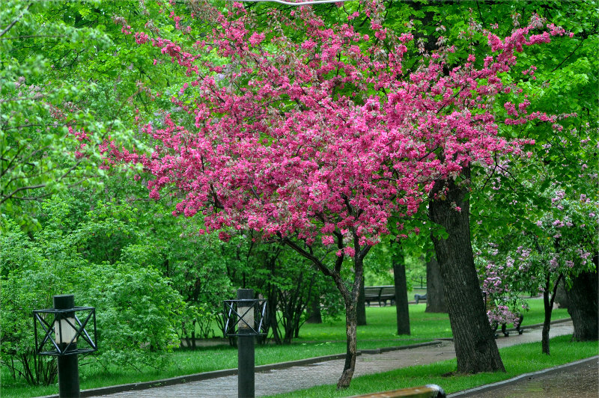
Қизил олма (Malus Niedzwietzkyana Dieck) бўйи 5-8 м гача, шох-шаббаси шарсимон ёки эллипссимон бўлган дарахт. Шохлари тикансиз, новдалари қизил–бинафша рангда. Барглари овалсимон, тескари тухумсимон, қизғиш, тукли, чети ўткир тишчали, туби понасимон, барг банди 2,7 см, оқиш, майин тукли. Гуллари 5-7 тадан йиғилиб, соябонсимон тўпгул ҳосил қилади, гулбанди тукли, гул ўрни сертук, тўқ жигар рангда. Гулён барглари кенг овал шаклда, тўқ қизил. Косачабарглари тор лансецимон, тўқ жигар рангда, сохта меваси юмалоқ, диаметри 3-4 см, тўқ қизил, ҳам пушти-қизил, ширин бўлади. Уруғи чўзинчоқ, пушти-жигар рангда, узунлиги 3-5 мм, эни 2 мм, 1000 дона уруғининг вазни 14-22 г келади.
Бу олма тури Тян-Шан тоғларида ўсади, селексия ва дурагайлаш ишларида қимматли тур ҳисобланади.

Slide 7
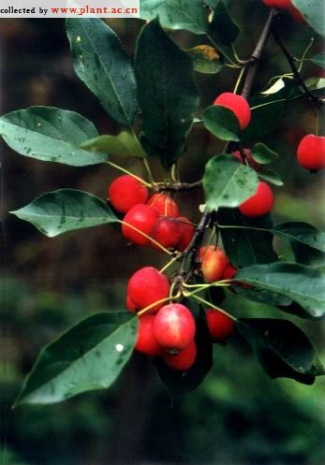
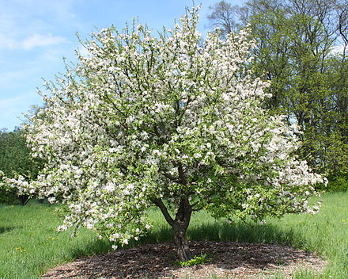
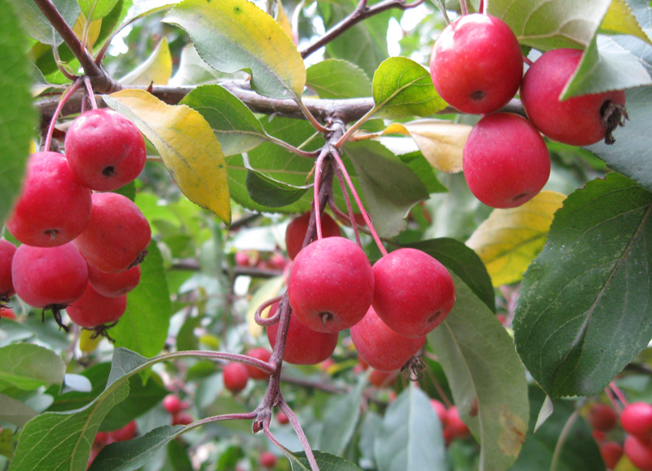
Олхўри баргли олма (Malus prunifolia Boerkh) бўйи 10 м келадиган дарахт. Шох-шаббасси кенг, юмалоқ шаклда. Ёш новдалари сариқ-жигар рангда. Барг куртаклари чўзиқ, гул куртаклари майда, тукли, ўрама тангачали, новвоти-қизил. Барглари тухумсимон ёки эллипсимон, бўйи 8-12 см учи ўткир, чети тишчали, юз томони тўқ яшил, орқа томони яшил, тукли ёки туксиз, ялтироқ, банди ингичка, тукли қизғиш рангда бўлади. Гуллари оқ, ҳидли, диаметри 3-4 см, гулбанди узун, 5-8 та гули йиғилиб тўпгул ҳосил қилади. Гулён барглари чўзиқ шаклда, косабаргчалари лансецимон, узун тукли ёки туксиз. Соҳта меваси 2-4 тадан бўлиб жойлашади, улар юмалоқ ёки тухумсимон, диаметри 2,5 см, сариқ ёки қизил. эти сариқ, сершира, нордон, ҳидсиз.

Slide 8
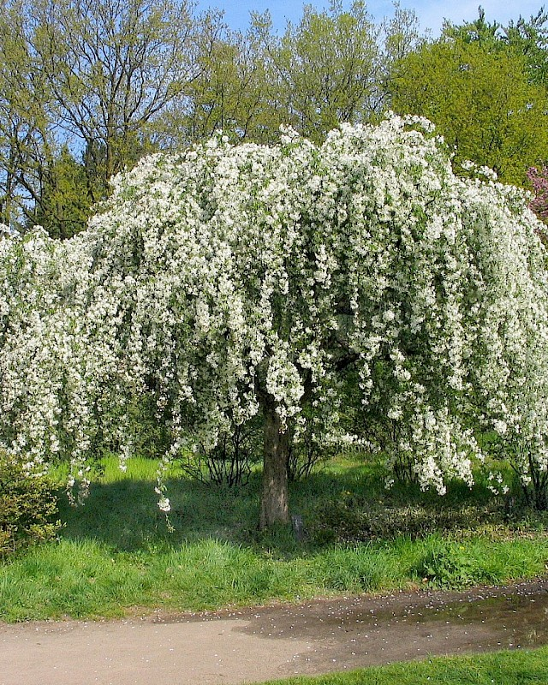
Резавор мевали олма (Malus baccata Boerkh.) бўйи 8-10 м га, диаметри 25-30 см га этадиган дарахт бўлиб шох-шаббаси кенг, юмалоқ шаклда. Танасининг пўстлоғи ғадир-будир, кулрангда, новдалари жигарранг, ясмиқчали. Куртаклари тухумсимон бўлиб, новдага ёпишиб жойлашади. Баргларининг бўйи 6 см, эни 2,5 см, узун, овал шаклида, чети тўмтоқ тишчали, юз томони яшил, орқа томони тиниқ яшил, томирлари бўйлаб тукли ёки туксиз, барг банди 3-8 см. Гуллари оқ ҳидсиз бўлиб, йиғилиб тўпгул ҳосил қилади. Бу олма май ойларида гуллайди.

Slide 9
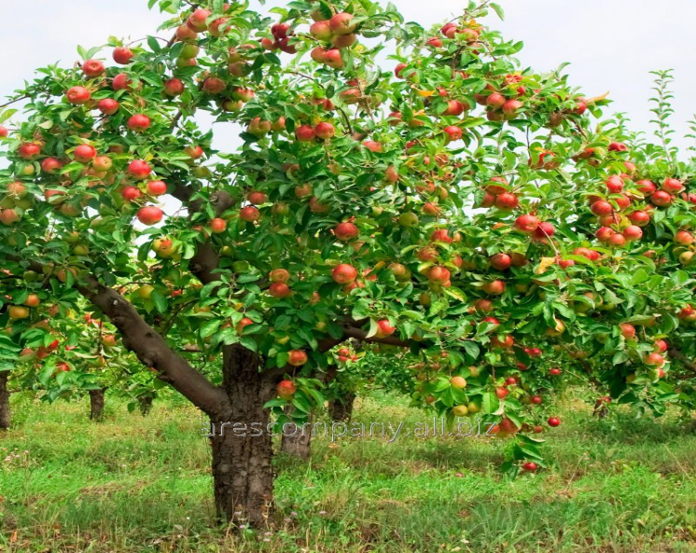
Маданий олма (Malus domestica Borkh) шох-шаббаси ёйиқ, танаси йўғон катта дарахтдир.Инсоният сивилизацияси пайдо бўлгандан бери инсон томонидан яратилган барча маданий навлар шу турга бириктирилган, унинг 10мингдан ортиқ навлари,дурагайлари ва шакллари мавжуд. Барглари йирик, ҳар хил шаклда, ҳар икки томони тукли, гуллари ҳам йирик, оқ ва пушти. Меваси йирик, банди калта, турли шаклда бўлиб, таъми яхши ва хушбўй бўлади ва истеъмол қилинади. Ундан мураббо ва кондитер махсулотлари тайёрланади.

Slide 10
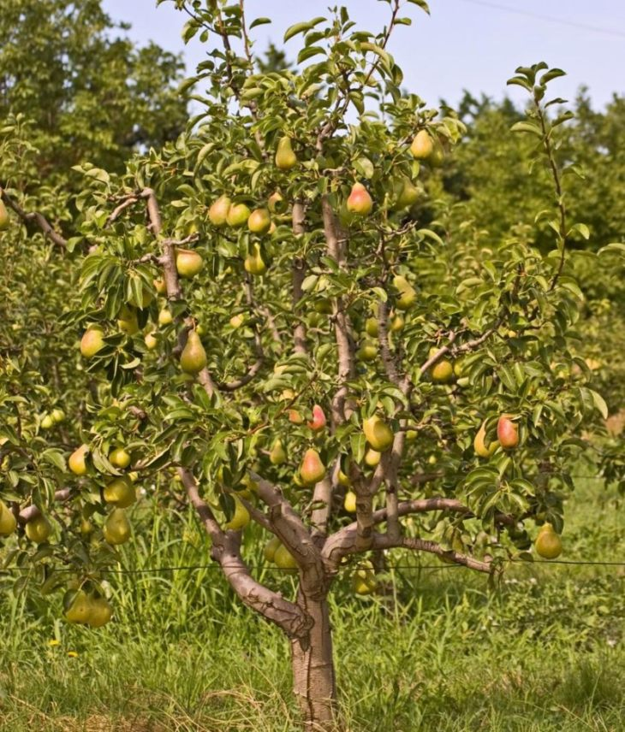
НОК (PYRUS) ТУРКУМИ
Бу туркумга асосан дарахтлар киради, кўпинча шохлари тиканли бўлади. Барглари оддий тузилган, бутун, навбат билан жойлашади, кузда тўкилиб кетади. Ён баргчалари бўлиб, улар тез тўкилиб кетади, гуллар оқ ёки пушти, йиғилиб тўпгул ҳосил қилади. Меваси сершира, мазали бўлганидан эйилади, кондитер ва консерва махсулотлари ишлаб чиқаришда фойдаланилади.
Бу туркумнинг 60 дан ортиқ тури бор, улар асосан мўътадил иқлимли ҳудудларда тарқалган. МДҲ да 15 тури учрайди. Баъзи турлари жуда кўп экилади. Тошкент Ботаника боғига 10 та тури интродуксия қилинган, улардан 3 таси Марказий Осиё, 2 таси эвропа, 4 таси Хитой ва 1таси Узоқ Шарқ флорасига тааллуқли.

Slide 11
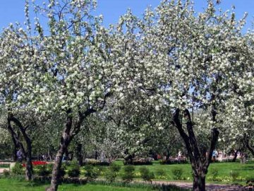
Коржинский ноки (Pyrus Korschinskyana Rgl) бўйи 6-8 м, диаметри 20-40 см ли, шох-шаббаси ёйиқ ёки чўзинчоқ, тикансиз, дарахт. Куртаклари йирик, овал шаклда, учи тўмтоқ ва зич жойлашган, тангачали. Бир йиллик новдалари оқ тук билан қалин қопланган бўлади. Баргларининг бўйи 5-10 см, лансецимон, банд томони бир оз кенг, учки томони чўзиқ. Чети тишчали, туксиз, ялтироқ, орқа томони зич томирли, оқ тукли бўлади. Гуллари оқ, диаметри 2-2,5 см, гулбаргчалари овалсимон-чўзинчоқ. Май ойида гуллайди. Меваси кенг тухумсимон, яшил, этилганда яшил-сариқ рангга киради нордон,ейилганда тишни қамаштиради

Slide 12
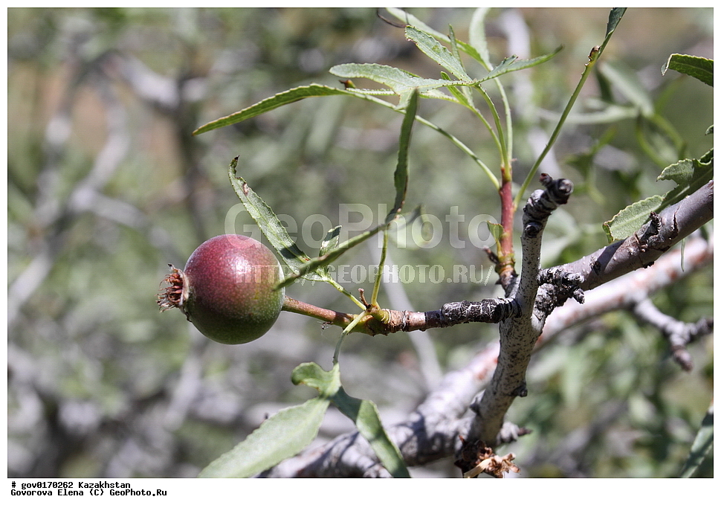
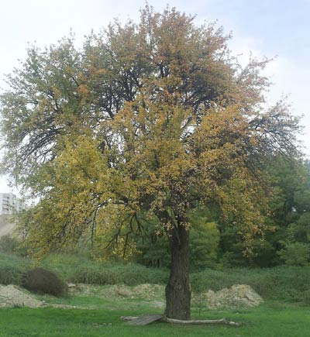
Регел ноки (Pyrus Regelii (Regel et.Schmalb)Rehd.).Баландлиги 6 метргача бўлган дарахт,танаси диаметри 25(60) смгача бўлади.Кўп йиллик новдалари кулранг, бир йиллик новдалари қизғиш-жигарранг.Барглари 7-8см узунликда,.Гуллар тўплами 5-6 см диаметрли,6-19 та гулли. Битта гулининг диаметри 2,5 см,5 та оқ гулбарги мавжуд.Мевалари 2-3 см диаметрга эга бўлиб, ўртача 6 грамм бўлиб, думалоқ шаклга эга, қаттиқ, аччиқ-нордон таъмга эга .Узоқ сақлангандан сўнг истеъмолга яроқли бўлади.

Slide 13
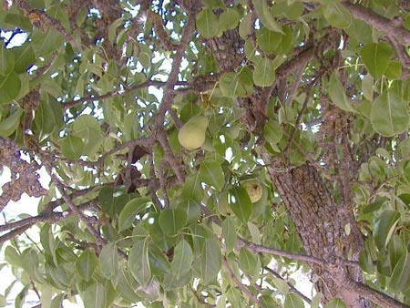
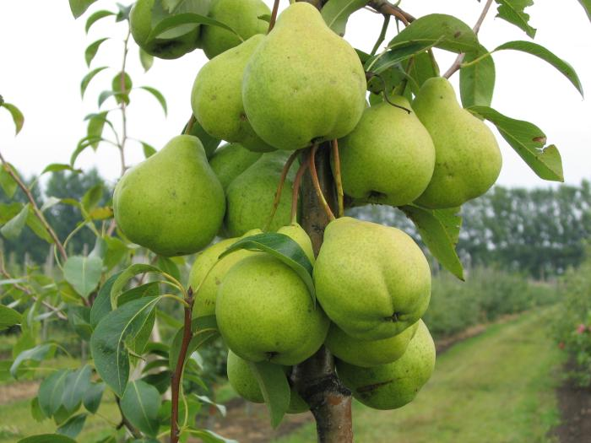
Оддий нок (Pyrus communis L.) катта дарахт бўлиб, бўйи 12-16 м, танасининг пўстлоғи қалин,қўнғир рангда, бўйига чуқур ёрилган, пўст ташлаб туради. Шохлари кўпинча тиканли бўлади. Новдаси тўғри, туксиз, сариқ-қўнғир, ялтироқ. Барглари юмалоқ ёки овалсимон, учи ўткир, чети текис, банди узун, орқа томони тукли. Бу нок март-апрел ойида гуллайди ва шу билан бир вақтда барг ёзади. Гуллари оқ, нектарли. Меваси август-сентябр ойларида этилади, узунлиги 3-4 см, эни 1,5 см, яшил бўлиб, этилиш олдидан сарғаяди. Уруғи йирик, чўзиқ, туби учли, учи юмалоқ, қора. Бу нок уруғидан яхши кўпаяди. Кенг баргли ёки аралаш ўрмонларда, катта дарахтлар тагида ўсади. Баъзан тоза нокзорлар ҳосил қилади. Кичик Осиёда, МДҲ нинг эвропа қисмида ваМарказий Осиё республикаларида учрайди. Тоғли раёнларда денгиз сатҳидан 2000 м гача баландликда ўсади.

Slide 14
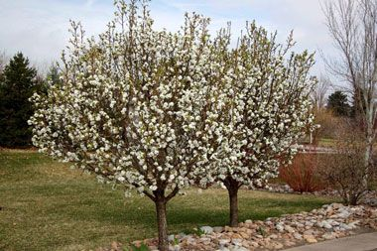
Уссурия ноки (Pyrus ussuriensis Maxim.) бўйи 15 м га этадиган, шох-шаббалари тиканли дарахт. Шох-шаббаси кенг, зич жойлашган, барглари юмалоқ. Гуллари оқ, меваси юмалоқ, диаметри 2-5 см, калта бандли, сариқ ёки сариқ-яшил, пўсти қалин ва дағал.Март-апрелда гуллайди. эти ширали, тош хўжайралари бор, хушбўй ҳидли. Бу нок август-сентябр ойларида этилади. Маҳаллий халқ мевасини истеъмол қилади.
У Узоқ Шарқда, Кореяда, Манжурияда ва Японияда учрайди. У совуққа ва қурғоқчиликка чидамли. Ёғочи оғир, қаттиқ, пишиқ бўлиб, сариқ пушти, ўзаги қўнғир-қизил. МДҲ нинг эвропа қисмида, Москва ва экатеринбург шаҳарлари атрофида экилади. Унга нокнинг яхши навлари пайванд қилинади ва селексия ишида фойдаланилади. Ўрмоншунослик ишларида синаб кўриш амалий аҳамиятга эга. Тошкент Ботаника боғида ўстирилади. Ундан манзарали дарахт сифатида ва дурагайлаш ишларида фойдаланиш мумкин.

Slide 15
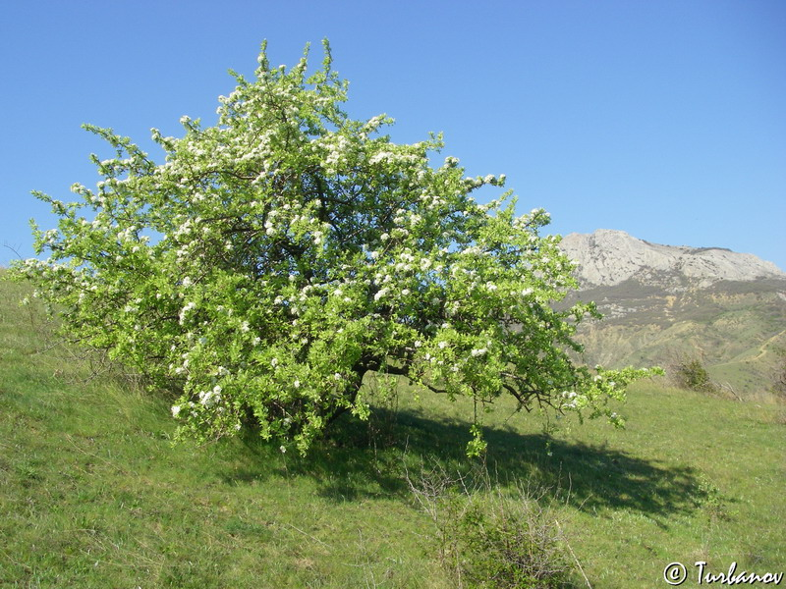
Жийда баргли нок (Pyrus elaeagrifolia Pall.) бўйи 10 м, шохлари тиканли бўлиб, барглари кенг лансецимон, юз ва орқа томони қалин тук билан қопланган. Гуллари майда, мевасининг диаметри 3 см. этилиш олдидан сариқ-яшил рангга киради. Истеъмол қилинади. Бу нок уруғидан кўпаяди, қурғоқчиликка, қаттиқ совуққа ва эрнинг шўртоб бўлишига, ҳамда касалликларга ва зараркунандаларга чидамли. Бу тур асосан Қримда ўсади. Тоғли худудларда денгиз сатҳидан 1100 м гача баландликларда учрайди. Селексия ва дурагайлаш ишларида катта аҳамиятга эга.

Slide 16
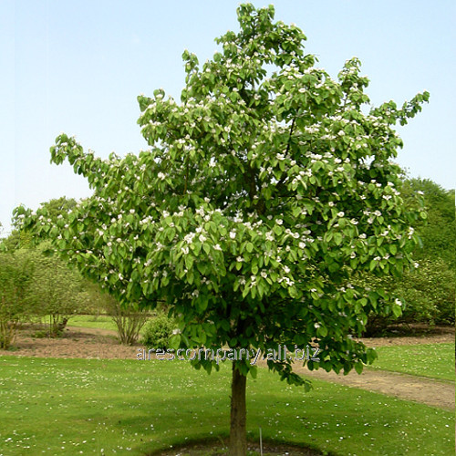
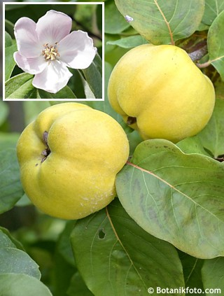
БЕҲИ (CYDONIA) ТУРКУМИ
Ушбу туркумга битта тур-оддий беҳи (Cydonia oblonga Mill.) киради. Беҳи мевалари муҳим озиқ-овқат аҳамиятига эга бўлиб, Марказий Осиё ва Кавказда кўплаб ўстирилади.Унинг кўплаб йирик мевали навлари яратилган. Мевасида 8-14 тагача уруғи бўлиб, уруғидан осон кўпаяди. Йирик мевали навлари пайвандлаш йўли билан кўпайтирилади. Беҳига яқин тур япон беҳиси ёки хеномелес (Chaenomeles japonica Thunb.Lindl..) чиройли қизил гуллари ва лимон кўриниишида сариқ мевалари туфайли манзарали бута сифатида кўплаб ўстирилади. Совуққа чидамли тур ҳисобланади.

Slide 17
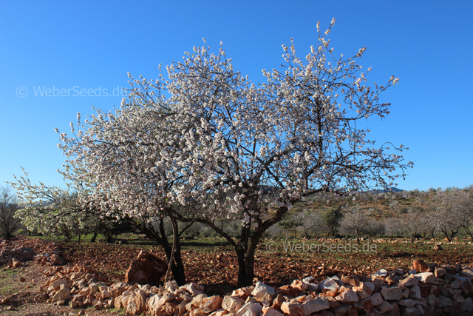
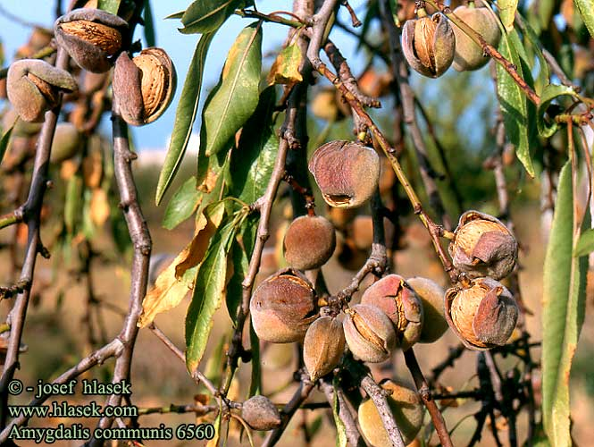
БОДОМ (AMYGDALUS) ТУРКУМИ
Оддий ширин бодом (Amygdalus communis L.) доимо селексия предмети бўлиб келган, унинг кўплаб йирик мевали ва серҳосил навлари яратилган.. Бодом мағзи ўзига хос таъмга эга бўлиб, озиқ - оақат саноатида муҳим аҳамиятга эга.
Бодом мағзидан юқори сифатли мой олинади. Данак пўчоғи қайнатмаси атеросклероз касалини олдини олишда самаралидир. Бундан ташқари ширин бодом ўрмон мелиорациясида ҳам кенг фойдаланилади, эрозияга учраган эрларда бодомзорлар плантация усулида барпо этилмоқда..
Табиатда 4-10 м баландликкача ўсади новдалари қизил –жигарранг, барглари тўплам кўринишида, барглари лансецимон шаклда. Ширин бодом бошқа мевали дарахт турларига қараганда биринчи гуллайди (март ойида), шу сабабли кўп ҳолларда баҳорги совуқлардан зарарланиб туради.

Slide 18

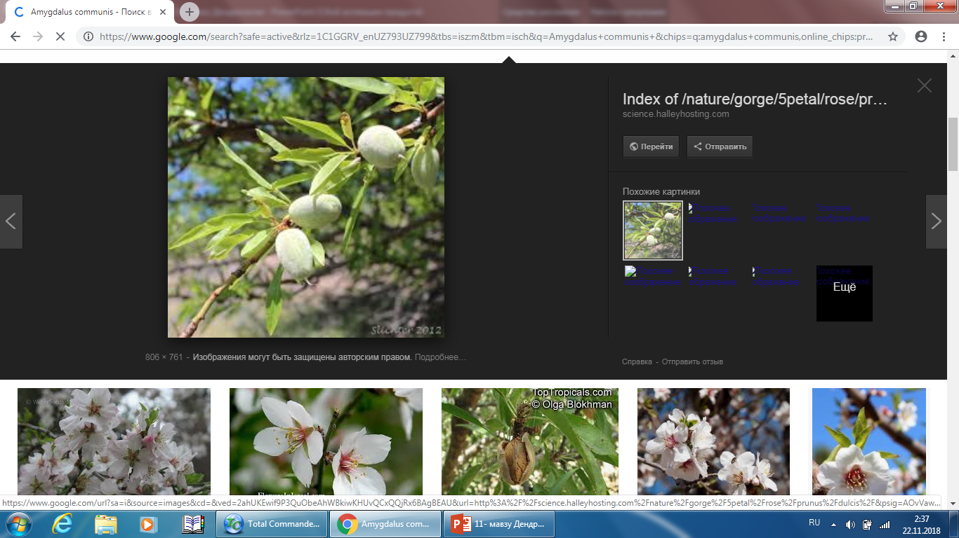
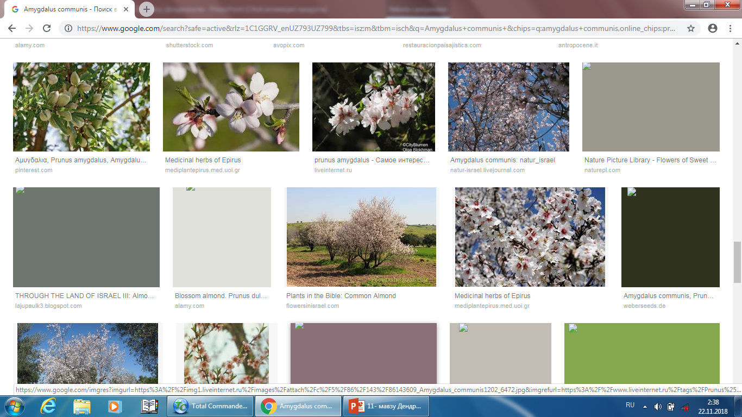
Аччиқ бодом (Amygdalus bucharica Korsh.) Асосан Помир – Олой ва Марказий Тожикистонда тарқалган. Барча экспозициядаги тоғ ёнбағирларида тошли, шағалли тупроқларда, кўчкиларда 500 – 2300 м денгиз сатхидан баландликларда кўплаб ўсади. У асосан арча, заранг, хандон писта билан биргаликда ўсади, қурғоқчиликка чидамли. Шу сабабли ушбу бодам тури ўрмон мелиорацияси учун истиқболли тур ҳисобланади.

Slide 19
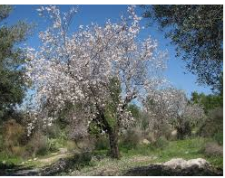
Бодомча (Amygdalus spinosissima Bunge) Марказий Осиёда тоғларнинг қуйи қисмида 300 – 1500 м денгиз сатҳидан баландликларда тошлоқ,тупроғи кам эрларда кўплаб ўсади. Қурғоқчиликка,қиш совуқларига чидамли, асосан Помир – Олой ва Ғарбий Тян–Шанда кенг тарқалган.Ушбу бодом тури саноат аҳамиятига эга эмас,ўрмон мелиорациясида фойдаланиш мумкин.2-3 метргача баландликка эга бута, новдалари оч-кулранг, барглари лансецимон. Мевалари оч жигаррангда, мағзи аччиқ, битта бутадан 50-400 г ҳосил олиш мумкин.
Уруғидан кўпаяди, кўчириб ўтказилишни ёқтирмайди, шунинг учун доимий жойига уруг экиш йўли билан кўпайтирилади.

Slide 20
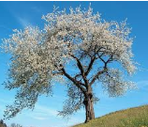
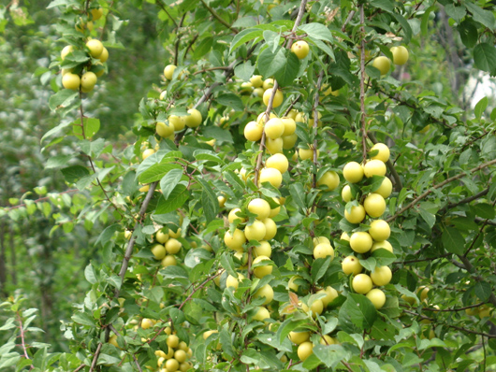
ОЛХЎРИ (PRUNUS) ТУРКУМИ
Сўғдиёна олхўриси ёки тоғолча (Prunus sogdiana Vass.) Марказий Осиё ва Кавказда кенг тарқалган мевали дарахт турларидан бири ва маданий олхўри навларининг ёввойи аждоди ҳисобланади. Денгиз сатҳидан 800-2200 метр баландликларда алоҳида бўлиб, кўпинча ёнгоқ, олмазор, арчазор ўрмонларида аралашиб ўсади.
Баландлиги 5-7 метр бўлиб, кичик дарахт ёки бута кўринишида, шох-шаббалари қалин баъзан тиконли новдаларга ҳам эга. Шохлари ёшлигида узун, қизгиш жигарранг. Барглари лансецимон-думалоқ, 3-6 см узунликда. эрта гуллайди. Меваси этли данак шарсимон шаклда, қора, кўк, сиёҳранг, сариқ, қизил рангли 1-3,5 см диаметрли меваларга эга.

Slide 21
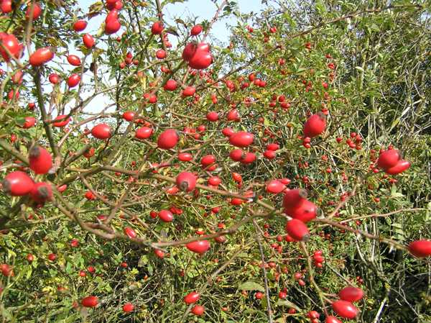
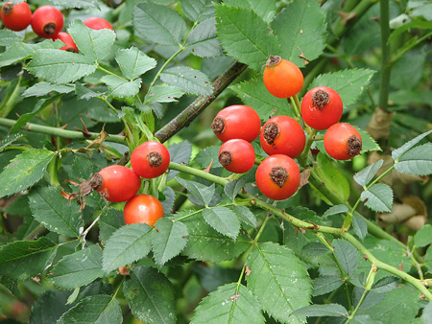
НАЪМАТАК (ROSA)ТУРКУМИ
Оддий наъматак, итбурун (Rosa canina L.) Наъматак турлари орасида кенг тарқалган тур бўлиб, табиий ҳолда Марказий Осиёдан ташқари МДҲнинг эвропа қисми ва Кавказда ҳам учрайди. Қуйи ва ўрта тоғли ҳудудларда, тоғ дарёлари ва сойлар ҳавзаларида кўплаб ўсади. Маданий атиргуллар учун асосий пайвандтаг ҳисобланади, манзарали бута сифатида кўкаламзорлаштиришда кенг фойдаланилади.
Федченко наъматаги (Rosa Fedtschenkoana Rgl.) Федченко наъматаги юқори витаминли истиқболли наъматак тури ҳисобланади, меваси таркибида 6% гача С витамини мавжудлиги аниқланган. Табиатда 3 метргача ўсувчи бута, асосан 1500-2800 метр денгиз сатҳидан баландликларда сой бўйларида, арчазорларда ўсади. Барглари майда, тухумсимон, новдалари тиканлар билан қопланган. Май ойида гуллайди, гуллари оқ баъзан пушти рангда. Меваси сентябр ойида пишиб этилади, қизил рангда, бутилкасимон, ноксимон шаклга эга.

Slide 22
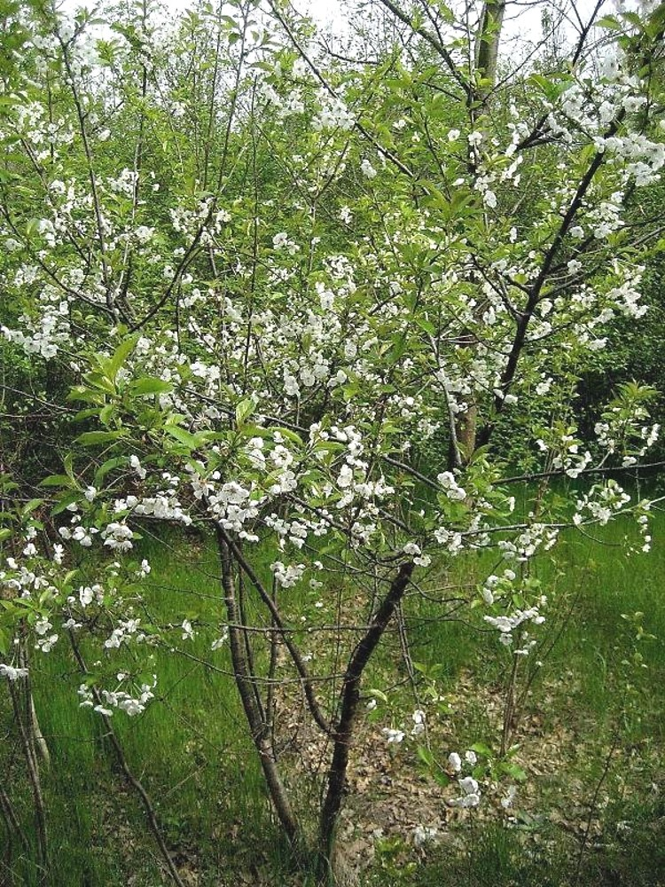
ОЛЧА (CERASUS) ТУРКУМИ
Бу туркумга 127 тур киритилган бўлиб, шунинг 20 яқин тури МДҲ мамлакатларида учрайди, Марказий Осиёда 4 тури тарқалган.
Оддий олча (Cerasus vulgaris L) Баландлиги 6-7 метр бўлган кичик дарахт. Барглари 7 см гача узунликда, чеккалари аррасимон. Гуллари оқ, барг чиқармасдан гуллайди. Меваси шарсимон шаклда серет, тўқ-қизил муҳим озиқ-овқат аҳамиятига эга, совуққа чидамли. Олча асосида кўпгина маданий навлар яратилган, улар орасида кенг тарқалгани «шпанка» навидир. Машҳур селексионер олим И.В.Мичурин олчанинг 25 навини яратган. Олча тоғларда ўрмон мелиорация мақсадлари учун кўплаб экилади.
Гилос (Cerasus avium Moench) Биринчи катталикда дарахт-яхши шароитларда 25-30 метргача ўсади. Барглари чўзинчоқ, узун ва кенг (16х8 см). апрел ойида гуллайди, июн-июл ойида мевалари пишиб этилади, думалоқ, диаметри 1 см. Гилос ёввойи ҳолда Қрим, Кавказ, Молдавия, Карпат тоғларида тарқалган. 100 ёшгача яшайди. Уруғдан кўпаяди. Гилоснинг жуда кўп қимматбаҳо навлари яратилган ва улар аҳоли томонидан кўплаб ўстирилади.

Slide 23
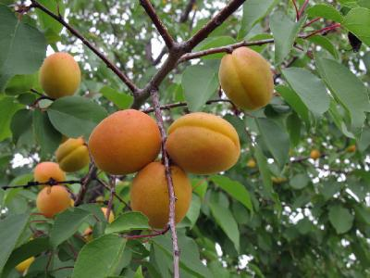
ЎРИК (ARMENIACA) ТУРКУМИ
Бу туркумга 8 тур киради, улар асосан Шарқий, Марказий Осиёда ва Кавказда тарқалган. Хўжалик аҳамиятига эга муҳим қуйидаги турлари кўплаб учрайди.
Оддий ўрик (Armeniaca vulgaris Lam). Марказий Осиё тоғларида кичик ўрикзорлар кўринишида кўплаб ўсади. Баландлиги 8-12 метргача бўлган дарахт, диаметри 30-40 см га этади. 150 йилгача яшайди. Ўрик март-апрелда барглар чиқармасдан гуллайди. Меваси серет, данаги думалоқ, тухумсимон 4 см гача узунликда сариқ- қизғиш, таъми ширин. Данаги эллиптик узунлиги 2 см гача. 1000 данаги 1200 г оғирликка эга, уруғларидан кўпаяди, униш кўрсаткичи 95%. Меваси озиқ-овқат саноатида муҳим хом-ашё сифатида фойдаланилади. Мева таркибида С ва В витаминлар, каротин 5-20% қанд моддаси мавжуд. Данак мағзида 45-58% мой моддаси бор.

Slide 24
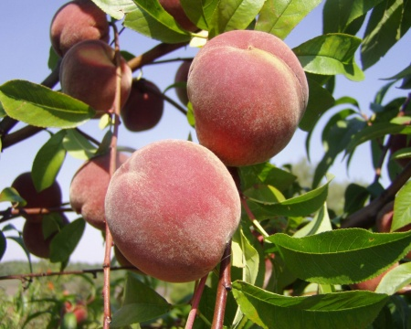
ШАФТОЛИ (PERSICA) ТУРКУМИ
Бу туркумга битта тур-оддий шафтоли (Persica vulgaris Mill.) киради. 5-6 метр баландликкача ўсувчи кичик дарахт, барглари пайдо бўлмасдан гуллайди. Мевалари сентябр ойида пишиб этилади, серет, ширин таъмга эга. Марказий Осиё, Украина жанубида, Кавказда ва Қримда табиий учрайди, унинг йирик мевали навлари аҳоли томонидан кўплаб ўстирилади. Қурғоқчиликка чидамли ва ёруғсевар ўсимлик.

Slide 25
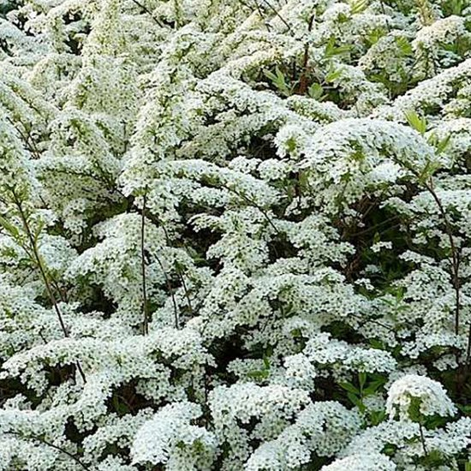
ТОБУЛҒИ (SPIRAEA) ТУРКУМИ
Туркумдаги турларнинг барги оддий ва мураккаб тузилган бўлиб, ёнбаргчали ёки ёнбаргчасиз, гуллари майда, оқ. Косачабарглари ва тожибарглари 4-5 тадан бўлиб, юмалоқ шаклда. Гуллари тўда-тўда бўлиб жойлашиб, шингилча ҳосил қилади, меваси баргак, этилганда чокидан ёрилади.
Бу туркумда 100 га яқин тур бор, улардан 22 таси МДҲ да учрайди. Улар уруғдан ҳам, қаламчадан ҳам яхши кўпаяди, илдизидан бачкилайди, тўнкасидан ҳам ўсиб чиқади. Жуда хушманзара ўсимлик. Яшил тўсиқ учун мос келади. Тошкент Ботаника боғида ҳам 37 тури ўстирилади. Шулардан 2 таси эвропа, 5 таси Узоқ Шарқ, 2 таси Шимолий Америка, 25 таси Хитой ва 3 таси Марказий Осиё флорасига тааллуқли. Қуйида айрим муҳим турлари билан танишамиз.

Slide 26
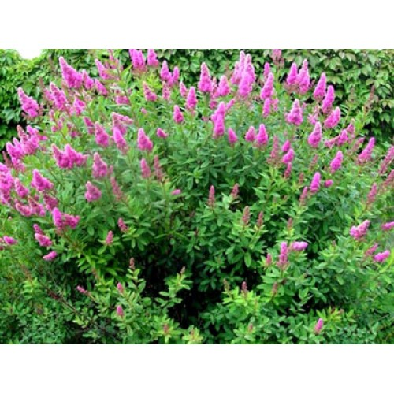
Тол баргли тобулғи (Spiraea salicifolia L.) бута бўлиб, бўйи 1-2 м. Новдаси тик, туксиз, қиррали, барглари чўзинчоқ ёки лансенцимон, чети тишчали. Баргли новдаларининг учида пирамида шаклдаги, оқ-пушти рўвак ҳосил бўлади. Бу бута Сибирда, Узоқ Шарқда дарё қирғоқларида, очиқ эрларда ўсади. Март ойининг ўрталарида гуллайди. Жуда хушманзара. Кўкаламзорлаштиришда катта аҳамиятга эга.
Ўрта бўйли тобулғи (Spiraea media Schmidt) Бўйи 2 м гача этадиган бута, новдалари сариқ-ғишт рангда, бир оз қиррали, барглари чўзиқ-еллипсимон, сурх новдасидаги баргларнининг учки томони тишчали, гули оқ бўлиб, баргли новдалар учида тўпгул ҳосил қилади.
Табиий ҳолда тоғларда, ўрмонларда дарахтлар соясида ўсади. эр танламайди. Яшил тўсиқ учун экилади. Март-апрел ойларида гуллайди. Жуда чиройли бута бўлгани учун кўкаламзорлаштиришда фойдаланилади.

Slide 27
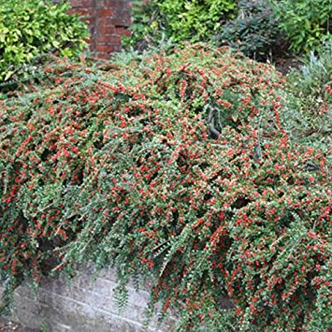
ИРҒАЙ (COTONEASTER) ТУРКУМИ
Бу туркумда 60 га яқин тур бўлиб, улардан 10 таси МДҲ да учрайди. Ирғай бута ўсимлик, баргининг чети бутун, улар навбат билан жойлашади, гуллари майда, кесик конуссимон шаклида, улар тўда-тўда бўлиб жойлашиб, пушти ранг тўпгул ҳосил қилади. Меваси кузда ҳосил беради, 2-4 данакли бўлиб, бутада узоқ туради.
Ирғай совуққа чидамли, ёруғсевар, эр танламайдиган бута. Тоғ қияликларида кўплаб ўсади. Ҳушманзара бўлиб, кузда барглари тиниқ яшил рангга киради. Туркумнинг оддий ва меваси қора ирғай жуда кўп тарқалган.
Қуйида айрим турлари ҳақида фикр юритамиз.

Slide 28
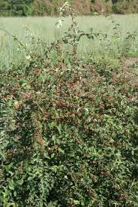
Оддий ирғай (Cotoneaster integerrima Medik.) сершох, бўйи 1,5-2 м га яқин. Новдалари тукли, туклари ёпишиб жойлашади, силлиқ, ялтироқ. Барглари юмалоқ, бўйи 1-4 см, юз томони тўқ-яшил хира, орқа томони кулранг тук билан қалин қопланган, барг банди 4 мм. Гуллари оқ пушти рангда, 2-3 тадан бўлиб, шингилча ҳосил қилади ва осилиб туради. Апрел ойида гуллайди.

Slide 29
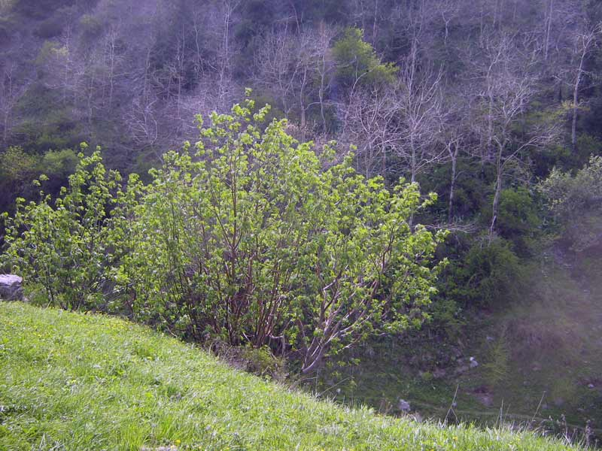
ЧЕТАН (SORBUS) ТУРКУМИ
Бу туркумга дарахтлар киради. Уларнинг шох-шаббаси ёйиқ, шохлари ва танасининг пўстлоғи силлиқ, барглари ёнбаргчали, навбат билан жойлашади, кузда тўкилиб кетади. Гуллари оқ ёки оқ-сариқ, улар йиғилиб тўпгул ҳосил қилади. Улар икки жинсли, ҳашоратлар ёрдамида чангланади. Меваси юмалоқ ёки овал шаклда олмага ўхшаш қизил ёки сариқ,кўп уруғли. Барглари мураккаб тоқ пацимон ва оддий, бутун ёки бўлакли, пацимон бўлакли тузилганлиги билан туркумнинг турлари бир-биридан фарқ қилади. 80 та тури бор, улардан, 34 таси МДҲ да табиий ҳолда ўсади,Ўзбекистонда 2 четан тури тоғли ҳудудларда табиий тарқалган.

Slide 30
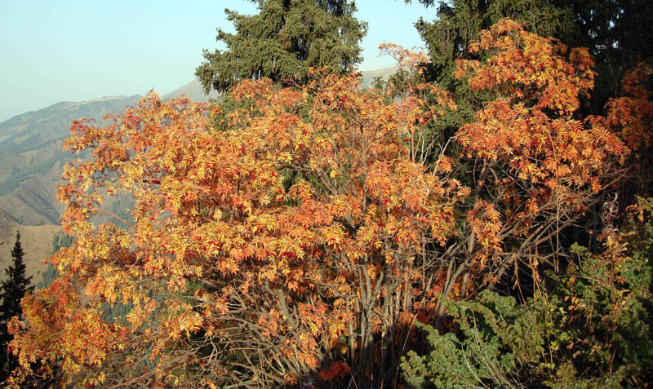
Қизил четан (Sorbus tianschanica Rupr.) бўйи 4-5 м ли кичик дарахт бўлиб, новдалари тук билан сийрак қопланган, яшил ёки қизғиш. Куртаклари йирик, бўйи 12-15 мм, учи ўткир, туксиз ёки тукли. Ёнбарглари жуда энсиз, учи ўткир бўлиб, кузда тўкилиб кетади. Барглари 10-15 см, айрим вақтларда ундан ҳам узун, 6 ёки 8 жуфт ёнбаргчали, бандли тукли. Шакли лансецимон, бир оз дағал, туксиз, чети тишчали. Тўпгули йирик, диаметри 15 см гача гулбанди қизил, туксиз бўлади

Slide 31
Оддий четан (Sorbus aucuparia L.) бўйи 5-15 м га этадиган дарахт, баъзан бута. Танасининг пўстлоғи силлиқ, шох-новдалари тукли, барглари тоқ пацимон, 9-15 баргчали, тиниқ яшил рангли. Май-июн ойларида гуллайди, гуллари оқ, хушбўй бўлиб, йиғилиб тўпгул ҳосил қилади. Тўпгули калта новдаларнинг учида жойлашади. Меваси юмалоқ, тиниқ новвоти-қизил бўлади ва сентябр ойида этилади, аммо дарахтда кўп вақт сақланади. Меваси аччиқ бўлса-да, эйиш мумкин, айниқса совуқдан кейин жуда хуштаъм бўлади. Уни қушлар кўплаб истеъмол қилади. Уруғи майда. Пархиш йўли билан ва бачки новдасидан, ҳамда тўнкасидан кўпаяди. Унумдор эрда яхши ўсади. Тоғ қияликларидаги тошли эрларда кўп учрайди. Совуққа, қурғоқчиликка чидамли. Ёғочи ўзакли, қизғиш бўлиб, ундан мебел ясалади. Мевасидан озиқ-овқат саноатида фойдаланилади. Улар этилганда дарахти ниҳоятда чиройли бўлиб кўринади, шунинг учун у манзарали дарахт сифатида кўп экилади

Slide 32
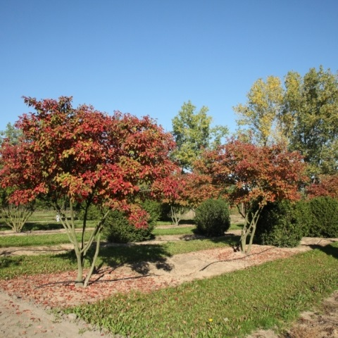
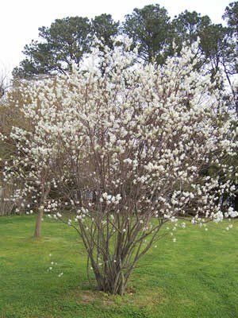
ИРГА (AMELANSHIER) ТУРКУМИ
Бу туркумга асосан бута ўсимликлар киради. Шохлари, новдалари тикансиз, қўнғир рангда, ёш вақтида оқиш тук билан қопланган. Барглари оддий, бутун, овал шаклда тузилган, туби юмалоқ ёки юраксимон, банди узун бўлиб, навбат билан жойлашади. Гуллари оқ бўлиб, майда шингилча ҳосил қилади. Меваси қора, юмшоқ, уч томонида косачабарглар қолдиғи сақланади, ташқи кўринишидан резавор мевага ўхшаб кетади, мазаси ширин-нордон, таркибида аскорбин кислота (С витамин) бор. Май ойида гуллайди, меваси июл ойининг охирида этилади. Уларни қушлар истеъмол қилади ва тарқатади.
Юмалоқ баргли ирга (Amelanchier rotundifolia Dun.Cours.) бўйи 3 м, шохлари тик ўсадиган бута. Барглари қалин, юмалоқ, чети оддий тишчали, гуллари зич шингилча ҳосил қилади. Апрел-май ойларида гуллайди. Гуллари нектарли. Меваси августда этилади. Уни қушлар истеъмол қилади. этилган меваси қора бўлиб, сиртида зангори доғлари бор, унинг косачабарглари яхши ўсади. эр танламайди. Қумли ва қумоқ кул ранг ўрмон тупроқли эрларда яхши ўсади.

Slide 33
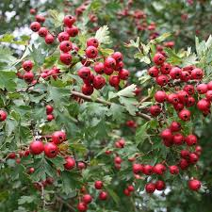
ДЎЛАНА (CRATAEGUS) ТУРКУМИ
Бу туркумнинг турлари жуда кўп. Улар дарахт ва бута ўсимликларидир.Дарахтларнинг бўйи 10-15 м га, буталарининг бўйи эса 0,5-4 м гача этади. Улар бир танали ва кўп бўлади, дарахт шакллари сершох. Пўстлоғи аввал силлиқ, тиниқ,кул ранг, катта ёшида бўйига ёрилган бўлади, пўст ташлаб туради. Шохлари калта, учи тиканли, новдалари узун, кул ранг, сариқ бўлиб, унда оқ ясмиқчалар бор, ялтироқ, тукли, новдалар қўлтиғида тиканлар жойлашган. Улар ўзгарган поялардир. Бу ўзгарган поялар ҳам барг чиқаради. Барг пластинкаси юмалоқ, тескари тухумсимон, овалсимон, эллипссимон, лансецимон тузилган.

Slide 34
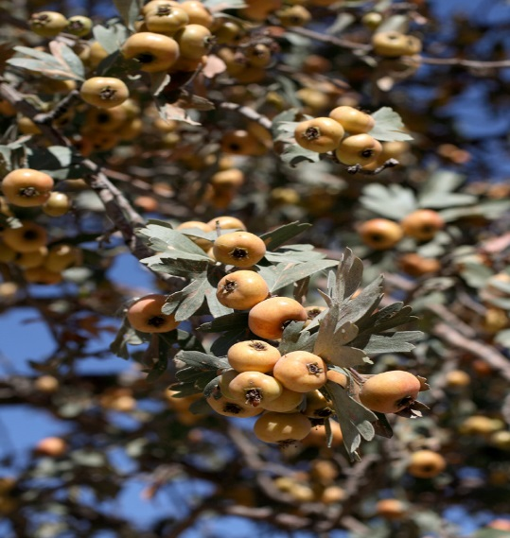
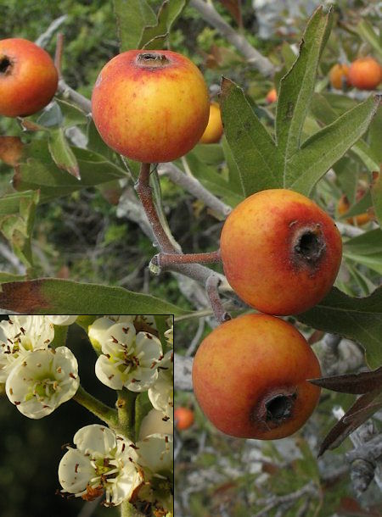
Сариқ дўлана (Crataegus pontica C.Koch.) нинг меваси эйилади.
Дўлана уруғидан кўпаяди. Уруғини сепишдан олдин стратификация қилиш, яъни унга ишлов бериш зарур. Илдиз бачкисидан ва пархиш йўли билан ҳам кўпаяди. Унинг ёғочи қаттиқ, пишиқ, қизғиш рангда бўлиб, ундан турли асбоблар ясалади. Дўлана яшил тўсиқ ва жойларни кўкаламзорлаштириш учун экилади. Пайвандтаг сифатида ундан фойдаланиш мумкин. Унга олма, нок, беҳи пайванд қилиш мумкин.

Slide 35
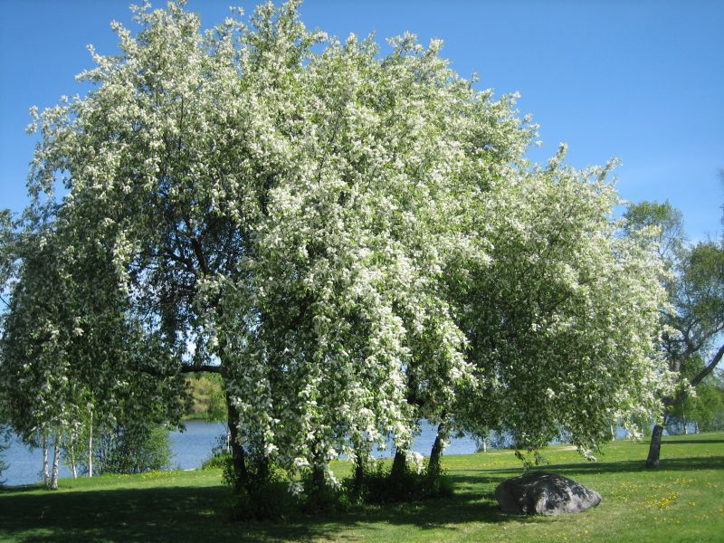
ШУМУРТ (PADUS) ТУРКУМИ
Бу туркумнинг вакиллари дарахт ва бута ўсимликлар, барглари навбат билан жойлашади. Кузда тўкилиб кетади. Гуллари майда оқ бўлиб, йиғилиб шингилча ҳосил қилади. Улар баргли новдаларининг учида жойлашади. Гуллари 5 аъзоли, қўнғироқ шаклда меваси майда данак бўлиб, шарсимон, қора ёки қора-қизил рангда.
Бу туркумнинг энг характерли вакиллари қуйидагилар:
Оддий шумурт (Padus racemosa Gilib) дарахт ёки бута, бўйи баланд, шох-шаббаси кенг. Танаси ва шохларининг пўстлоғи қора кул рангда, барглари юпқа, чўзиқ эллипс шаклида, хушбўй. Апрел ойида гуллайди. Гуллари новдасининг учида зич йиғилиб 10-12 см ли шингилча ҳосил қилади. Меваси серет, ўткир даражада нордон ёки бироз ширин, илдиздан бачкилайди. Уруғидан яхши кўкаради. Уруғини кузда сепиш керак, баҳорда сепиладиган бўлса, олдин стратификация қилиш зарур.

Slide 36
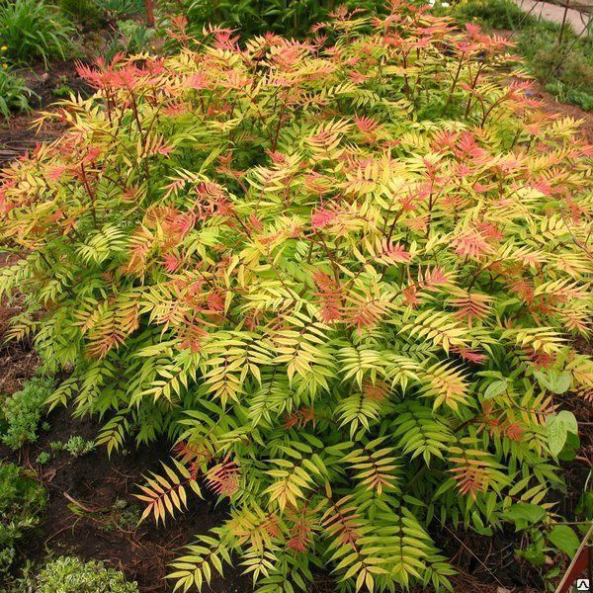
СОРБАРИЯ (SORBARIA) ТУРКУМИ
Сорбария туркумида 8 тур бўлиб, улар асосан Шарқий Осиёда тарқалган. Туркумдаги турларни таърифлаш учун четанбаргли сорбарияни (Sorbaria sorbifolia L.A.Br.)) мисолга оламиз. Бу бўйи 2 м га яқин бута. Барглари тоқ пацимон бўлиб, 7-21 та лансецимон баргчалардан иборат. Чети қўш тишчали, гуллари тиниқ оқ, майда бўлиб, рўвак ҳосил қилади. Рўвагининг бўйи 10-30 см, эни 5-10 см. Бу тур уруғдан кўпаяди, қаламчадан ҳам кўпайтирилади. Унинг энг яхши хусусиятларидан бири, ёзнинг ўрталаридан то кеч кузгача гуллаб туришидир. Одатда энг аввал очилган гулларидан мева, сўнг уруғ ривожланади. Аммо уруғининг кўпи сифациз, яхши униб чиқмайдиган бўлади, чиққан ниҳоллари ҳам тез қуриб қолади, шу сабабли одатда у қаламчасидан кўпайтирилади. Сорбария хушманзара бута ўсимлигидир.

Slide 37
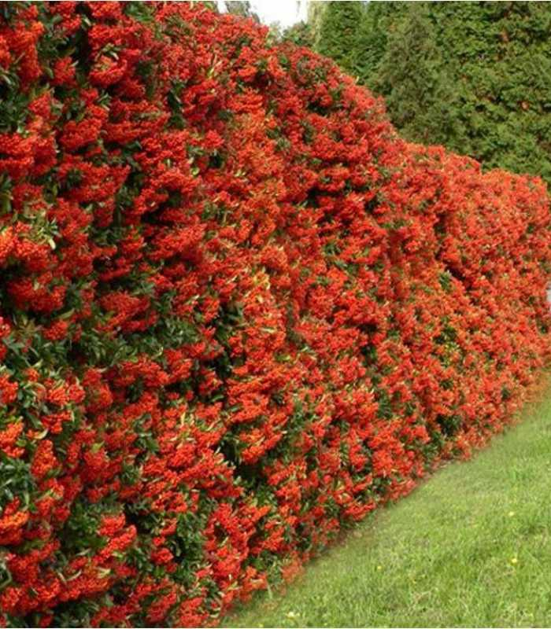
ПИРОКАНТА (PYRACANTHA)ТУРКУМИ
Бу туркумнинг биттагина Қизил пироканта (Pyracantha coscinea Roem.)) тури бор. У тиканли бута бўлиб, бўйи 2-2,5 м га этади. Новдалари сертук, барглари чўзиқ, эллипссимон ёки лансецимон, бўйи 4 см гача, пўсти қалин, ялтироқ, тўқ яшил бўлиб, кузда тиниқ қизил рангга киради. Гуллари майда бўлиб, тўпгул ҳосил қилади. Улар оқ ёки сариқ пушти. Тошкент шаҳри шароитларида апрелдан то май ойигача гуллаб туради, нектарли ўсимлик. Меваси шарсимон, қизил, диаметри 5-6 мм. Улар августда этилади. Бу бута уруғидан кўпаяди. Уруғлари келгуси йилнинг баҳоригача тупида сақланади. У ёруғсевар, қурғоқчиликка чидамли, эр танламайдиган ўсимлик. Пироканта ёввойи ҳолда Кримда ва Кавказда тарқалган. У ниҳоятда чиройли ўсимлик,кўкаламзорлаштиришда кенг фойдаланиш учун ҳамда яшил тўсиқ ва ихота дарахтзорлари барпо этиш учун экиш тавсия этилади

Slide 38
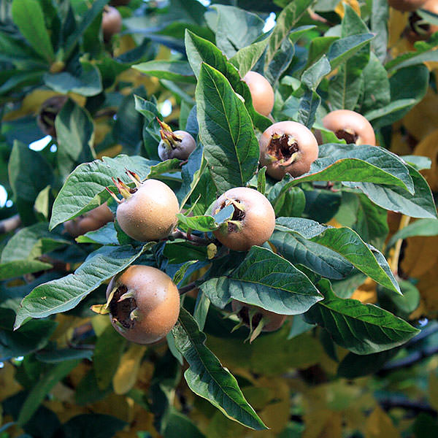

МУШМУЛА (MESPILUS) ТУРКУМИ
Бу туркумда иккитта оддий мушмула (Mespilus germanica L.) ва япония мушмуласи (Mespilus japonica L) турлари ва бир неча дурагай шакллари бор. Бу сершох ва сербарг ўсимлик бўлиб, бўйи 3-6 м, диаметри 20 см га этади. Пўстлоғи қўнғир ёки кул рангда.Барглари чўзиқ-еллипссимон, бўйи 14 см, эни 7 см, юз томони хира, тўқ яшил, орқа томони хира-яшил рангда. Барг ёзиб бўлгандан сўнг гуллайди. Гуллари йирик, оқ, диаметри 5 см бўлиб, калта новдалар учида тўда-тўда жойлашади. Меваси кўп, сариқ ёки қизғиш рангда, диаметри 4 см дан 7 см гача. Бу бута сояга, қурғоқчиликка ва иссиққа чидамли. Унумдор, айниқса, оҳакли эрларда яхши ўсади. Ундан чиройли яшил тўсиқ яратиш мумкин.

Slide 39

ЕКЗОХОРДА (ЕХОCHОRDА) ТУРКУМИ
Бу туркумнинг вакиллари бута ўсимликлардир. Унинг таркибида 6 та тур бўлиб, Кореяда, Марказий Осиё республикаларида тарқалган. Марказий Осиё республикаларида 2 тури учрайди . Биз туркумнинг айрим турлари устида тўхталиб ўтамиз.
Алберта экзохордаси (Exochorda albertii Rgl.) бўйи 2-4м га яқин бута. Барглари эллипсимон бўлиб, тиниқ яшил рангда, бўйи 7 см гача этади., чети текис тишчали, ёнбаргчасиз. У май ойида гуллайди. Гуллари икки уйли, тиниқ оқ, ниҳоятда гўзал, диаметри 4 см гача, улар йиғилиб новданинг учида тўпгул хосил қилади. Алберта экзохордаси ёруғсевар, қурғоқчиликка ва совуққа чидамли ўсимлик. эр танламайди, уруғдан яхши кўпаяди.

Slide 40
ЭЪТИБОРИНГИЗ
У Ч У Н
РАХМАТ !!!

